Slide 1

Chapter 8
Team Dynamics
Irma Prilisiana
Viola Calista
Ahmad R

Slide 2
Learning Objective
Define teams and discuss their benefits and limitation.
Explain why people are motivated to join informal groups.
Diagram the team effectiveness model.
Discuss how task characteristic, team size, and team composition influence team effectiveness.
Summarize the team development process
Discuss how team norms develop and how they may be altered.
List six factor influence team cohesion.
Describe the three foundation of trust in teams and other interpersonal relationship.
Discuss the characteristics and factors required for success of self-directed teams and virtual teams.
Identify four constraints on team decision making
Discuss the advantages and disadvantages of four structures that potentially improve team decision making.

Slide 3

Teams
&
Informal Groups

Slide 4
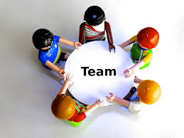
Groups of two or more people who interact and influence each other, are mutually accountable for achieving common goals associated with organizational objective, and perceive themselves as a social entity within an organization.

Slide 5
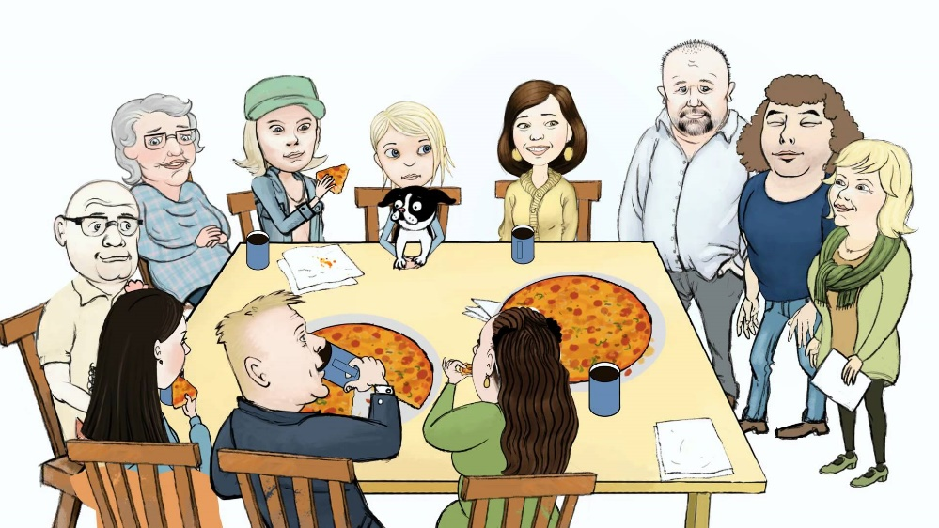

Informal Groups
Kelompok yang terdiri dari orang-orang yang berkumpul di suatu tempat tetapi mereka tidak mempunyai adanya saling ketergantungan dengan yang lain, dan tidak berfokus pada tujuan organisasi.
Alasan adanya informal group, yaitu:
  Manusia merupakan makhluk sosial
  Adanya social identity theory
  Dapat menyelesaikan goals yang tidak bisa dikerjakan secara individual.
  Adanya social support saat seseorang berada dalam situasi stress atau tertekan.

Slide 6
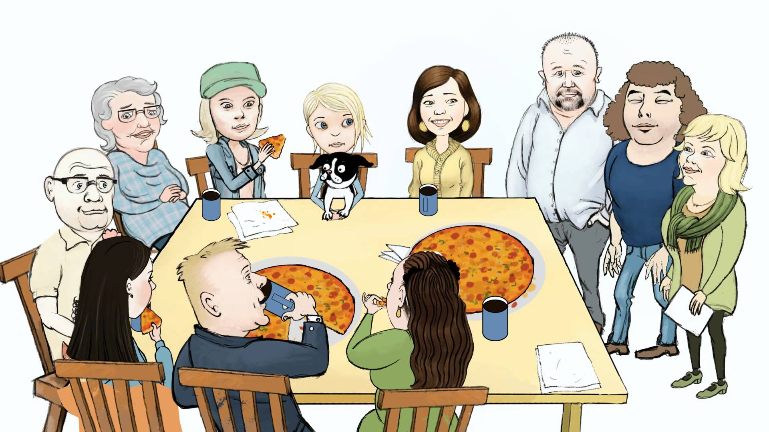
Informal Groups and Organizational Outcomes
Adanya informal group dapat menjadi kekuatan dari social network.
Social network → resource yang penting dalam membangun trust, sharing informasi, kekuatan, dan well-being pekerja di tempat kerja.
Informal group akan cenderung meningkatkan social capital.

Slide 7
Advantage of Teams
Banyak penelitian yang mengatakan bahwa bekerja secara team akan lebih baik daripada bekerja secara individual.
Teamwork sangat penting, karena:
  Kondisi yang tepat → team dapat membuat keputusan yang lebih baik, mengembangkan produk dan service yang lebih baik, dan membuat lebih banyak tenaga kerja yang terlibat.
  Kondisi berbeda → orang-orang akan lebih termotivasi untuk bekerja ketika mereka ada di dalam team dibandingkan bekerja secara individu.

Slide 8
The Challenges of Teams
Team biasanya lebih cocok terhadap pekerjaan yang complex.
Permasalahan utama dari team yaitu adanya tambahan cost → process losses.
Process losses → adanya sumber daya (termasuk waktu dan energy) yang ditambahkan atau dikeluarkan untuk pengembangan dan maintenance dibandingkan pekerjaan/tugas.

Slide 9
Social Loafing
Permasalahan yang muncul ketika individu hanya menggunakan sedikit usaha (dan tingkat performa selalu berada pada level paling rendah) ketika bekerja dalam team dibandingkan bekerja sendiri.
Social loafing biasanya terjadi di large teams.

Slide 10
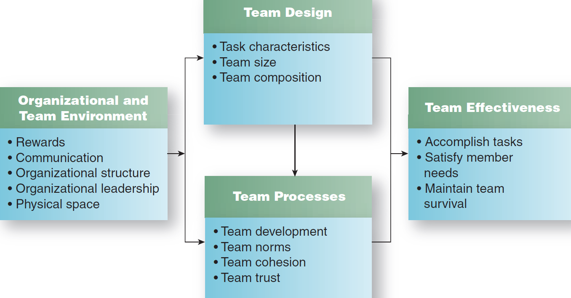
A Model of Team Effectiveness

Slide 11
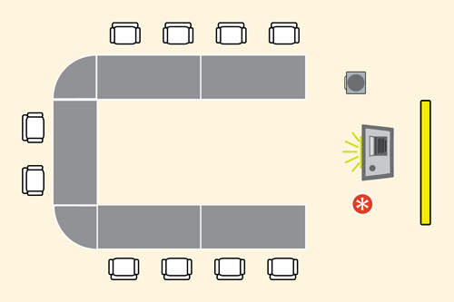
Organizational and Team Environment
Team member akan cenderung bekerja bersama secara efektif ketika mereka mendapatkan reward untuk performa team.
Sistem komunikasi dapat mempengaruh keefektifan team.
Adanya struktur organisasi yang terbentu dapat meningkatkan interaksi dan kebergantungan pada team member dan mengurangi interaksi dengan orang di luar team.
Team akan memiliki performa yang tinggi juga bergantung dari pemimpin organisasi tersebut.
Physical layout pada ruang kerja team bisa membuat perbedaan.

Slide 12
Team Design Elements

Slide 13
Task Characteristic
Team dapat bekerja secara lebih baik dibandingkan individu mengerjakannya sendiri pada tugas yang complex.
Complex work → meliputi kemampuan dan pengetahuan diluar kompetensi pada 1 individu saja.
Complex work akan dibagi kedalam beberapa specialized roles.

Slide 14
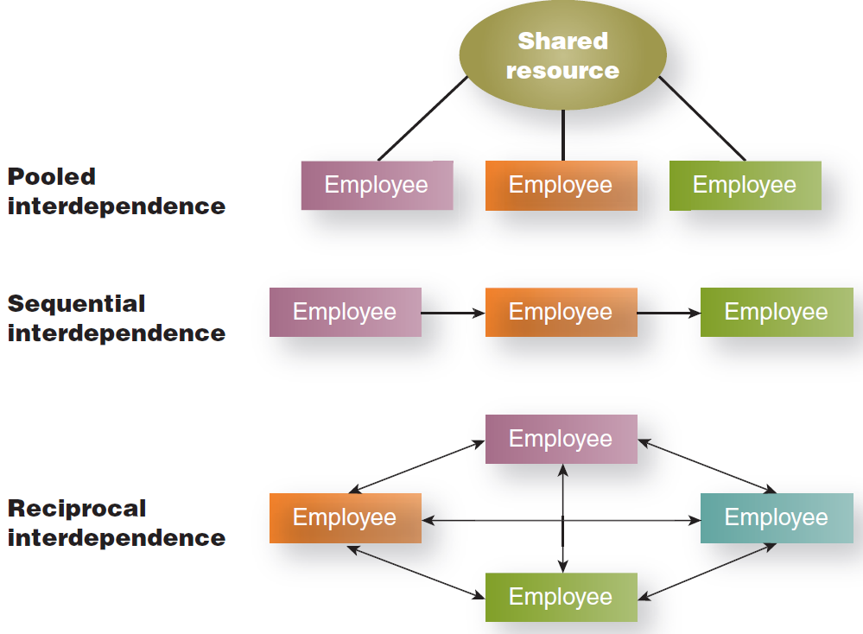
Task Characteristic
Task interdependence
Sejauh mana team members harus me-share materi, informasi, atau keahlian pada performa kerja team.

Slide 15

What is the ideal size for team??

Slide 16
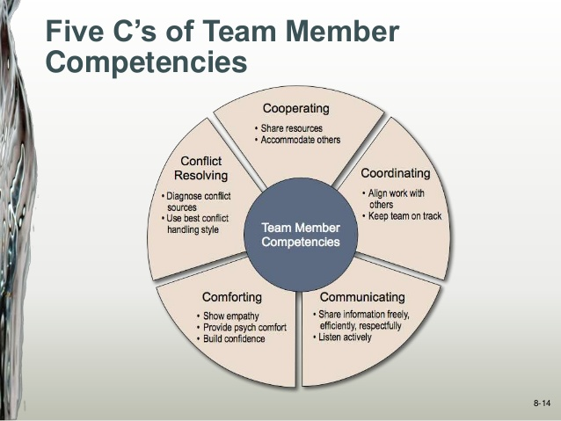
Team
Composition

Slide 17
TEAM PROCESSES
TEAM
DEVELOPMENT
TEAM
NORMS
TEAM
COHESION
TEAM
TRUST

Slide 18
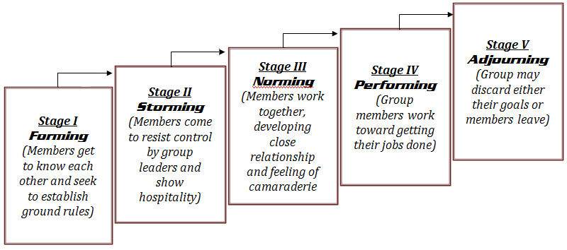
Team Development
Stages of Team Development

Slide 19

Team Roles
Roles/Peran adalah perilaku yang harus dilakukan anggota tim sesuai posisi yang mereka pegang dalam tim

Slide 20

Team Building
Sebuah proses yang terdiri dari kegiatan formal untuk meningkatkan perkembangan dan fungsi dari tim kerja

Slide 21

Team Norms
Norms → aturan informal dan harapan bersama yang dibentuk untuk mengatur perilaku anggotanya
Norma berkembang semenjak tim terbentuk. Norma juga dipengaruhi oleh pengalaman masa lalu dan juga nilai-nilai yang dibawa oleh anggota tim itu sendiri

Slide 22

Team Cohesion
Ketertarikan terhadap tim dan motivasi mereka untuk bertahan menjadi anggota tim.

Slide 23
Influences on Team Cohesion
Member similariy
Team size
Member interaction
Somewhat difficult entry
Team success
External competition and challanges.

Slide 24
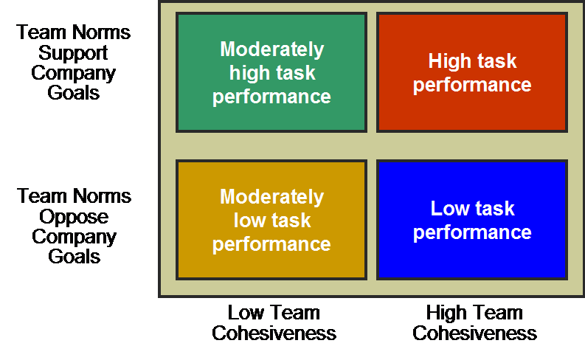
Effect of Team Cohesion on Task Performance

Slide 25
TEAM TRUST
Harapan positif yang dimiliki seseorang terhadap rekan atau orang lain lain dalam situasi yang melibatkan risiko
POTENTIAL LEVEL OF TRUST
LOW
HIGH
Calculus-based
Trust
Knowledge-based
Trust
Identification-based
Trust

Slide 26
SELF-DIRECTED TEAMS
VIRTUAL TEAMS
Kelompok kerja fungsional yang diselenggarakan pada saat proses kerja, menyelesaikan seluruh bagian dari pekerjaan yang saling bergantungan dan memiliki otonomi besar atas pelaksanaan tugas
Kelompok kerja yang anggotanya beroperasi di ruang, waktu, dan batas-batas organisasi dan dihubungkan melalui teknologi informasi untuk mencapai tugas

Slide 27
TEAM DESICION MAKING
TIME CONSTRAINTS
EVALUATION APPREHSION
PRESSURE TO CONFORM
GROUPTHINK
MENENTUKAN WAKTU
MELINDUNGI DIRI DARI EVALUASI
MENYESUAIKAN DIRI DENGAN NORMA
MEMENTINGKAN KOHESIVITAS DALAM KELOMPOK DAN SOLIDARITAS DARIPADA FAKTA-FAKTA YANG TERJADI SECARA REALISTIS

Slide 28
TEAM STRUCTURES TO IMPROVE
DECISION MAKING
Constructive Conflict
Jenis konflik yang terjadi ketika orang-orang fokus berdiskusi tentang masalah dan tetap menghormati orang yang memiliki sudut pandang lain.
Brainstorming
Pertemuan tatap muka dimana anggota tim tidak diperbolehkan mengkritik tetapi didorong untuk berbicara dengan bebas, mengeluarkan gagasan ide sebanyak mungkin dan membangun gagasan orang lain.

Slide 29
TEAM STRUCTURES TO IMPROVE
DECISION MAKING
Electronic Brainstorming
Bentuk baru dari Brainstorming yang bergantung pada jaringan komputer untuk mengirimkan dan berbagi ide-ide kreatif.
Nominal Group Technique
Variasi dari Brainstorming tiap anggota diam-diam dan secara mandiri mendokumentasikan, secara kolektif menggambarkan tanpa kritik, dan mengevaluasi ide tersebut.

Slide 30


